Slide 1
JAVA for문 활용 문제 해결 & 리팩토링
휴먼교육센터
이찬용, 박도영, 송유미, 홍성우, 차명규

Slide 2
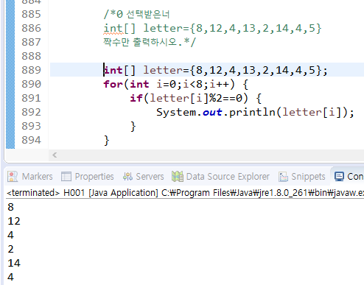
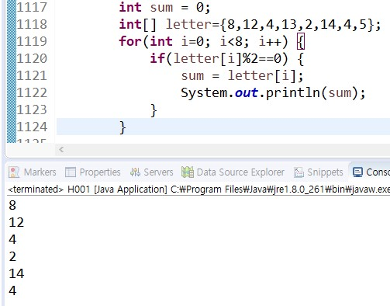
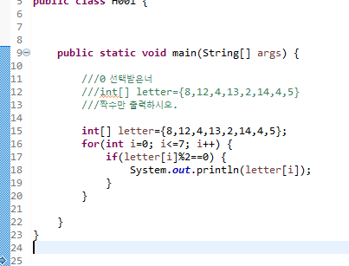
문제0# int[] letter={8,12,4,13,2,14,4,5} 짝수만 출력하시오.
박도영 코드
송유미 코드
홍성우 코드

Slide 3
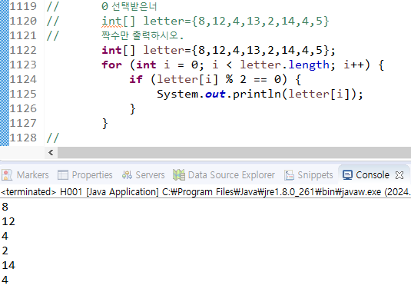
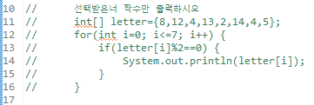
문제0# int[] letter={8,12,4,13,2,14,4,5} 짝수만 출력하시오.
차명규 코드
이찬용 코드

Slide 4
문제0# 리팩토링 int[] letter={8,12,4,13,2,14,4,5} 짝수만 출력하시오.
정확한 코드 중 하나를 선정

Slide 5
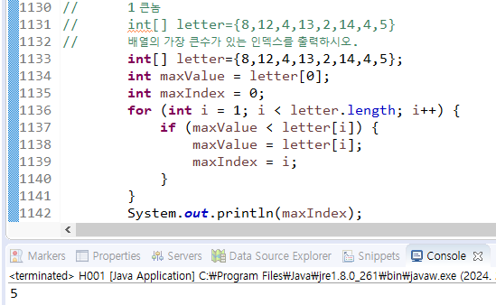
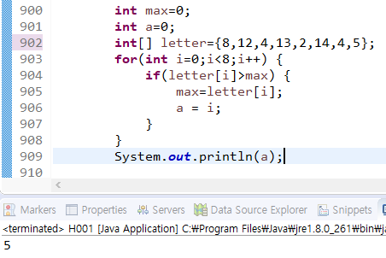
문제1# int[] letter={8,12,4,13,2,14,4,5} 배열의 가장 큰수가 있는 인덱스를 출력하시오.
차명규 코드
박도영 코드

Slide 6
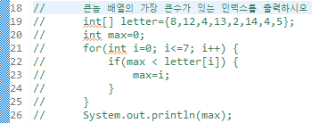
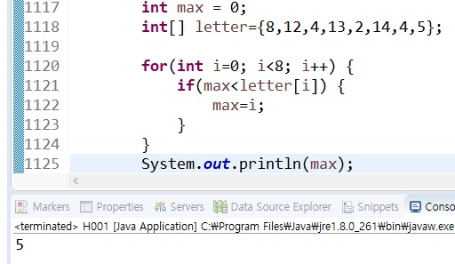
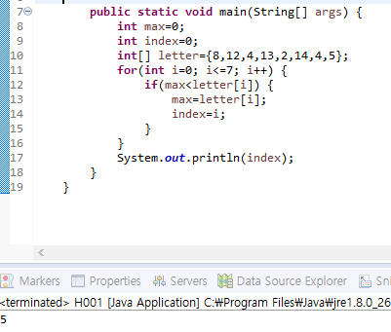
문제1# int[] letter={8,12,4,13,2,14,4,5} 배열의 가장 큰수가 있는 인덱스를 출력하시오.
이찬용 코드
홍성우 코드
송유미 코드

Slide 7
문제1# 리팩토링 int[] letter={8,12,4,13,2,14,4,5} 배열의 가장 큰수가 있는 인덱스를 출력하시오.
문제에서 요구하는 값을 정확하게 출력한 코드선정

Slide 8
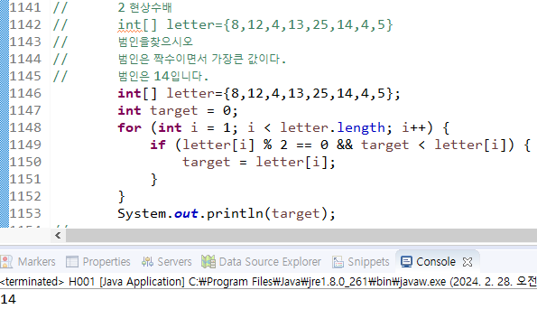
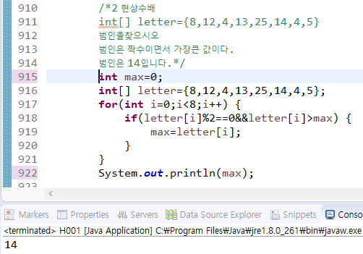
문제2# int[] letter={8,12,4,13,25,14,4,5} 범인을찾으시오 범인은 짝수이면서 가장큰 값이다. 범인은 14입니다.
차명규 코드
박도영 코드

Slide 9
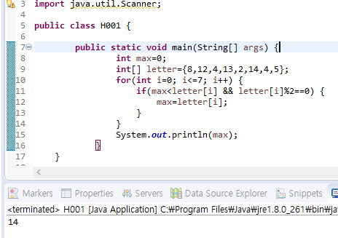
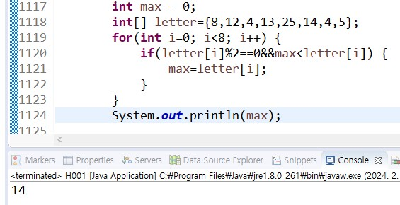
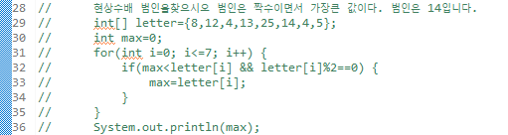
문제2# int[] letter={8,12,4,13,25,14,4,5} 범인을찾으시오 범인은 짝수이면서 가장큰 값이다. 범인은 14입니다.
송유미 코드
이찬용 코드
홍성우 코드

Slide 10
문제2# 리팩토링 int[] letter={8,12,4,13,25,14,4,5} 범인을찾으시오 범인은 짝수이면서 가장큰 값이다. 범인은 14입니다.
결과가 정확한 코드중에 무작위로 선정

Slide 11
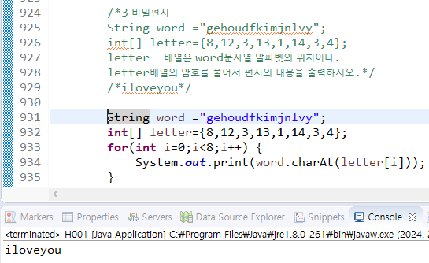
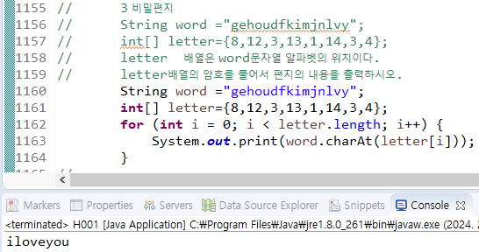
문제3# String word ="gehoudfkimjnlvy"; int[] letter={8,12,3,13,1,14,3,4}; letter 배열은 word문자열 알파벳의 위치이다. letter배열의 암호를 풀어서 편지의 내용을 출력하시오.
차명규 코드
박도영 코드

Slide 12
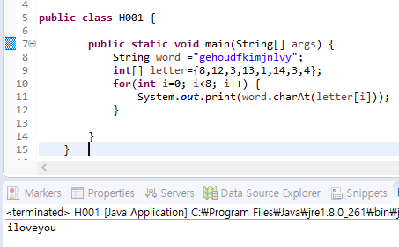
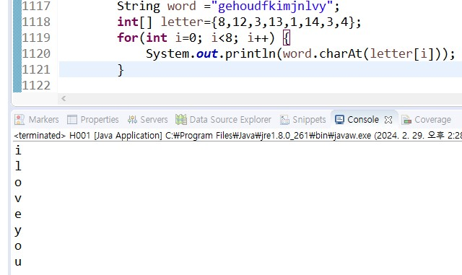

문제3# String word ="gehoudfkimjnlvy"; int[] letter={8,12,3,13,1,14,3,4}; letter 배열은 word문자열 알파벳의 위치이다. letter배열의 암호를 풀어서 편지의 내용을 출력하시오.
송유미 코드
이찬용 코드
홍성우 코드

Slide 13
문제3# 리팩토링 String word ="gehoudfkimjnlvy"; int[] letter={8,12,3,13,1,14,3,4}; letter 배열은 word문자열 알파벳의 위치이다. letter배열의 암호를 풀어서 편지의 내용을 출력하시오.
결과가 정확한 코드중 무작위 선정

Slide 14
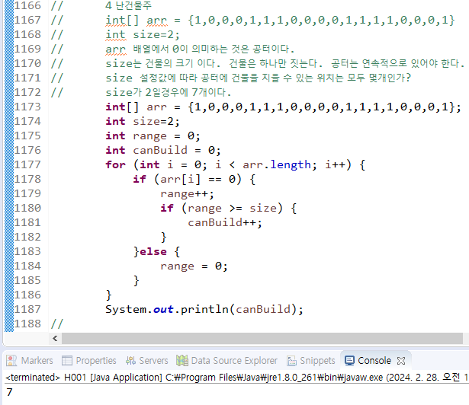
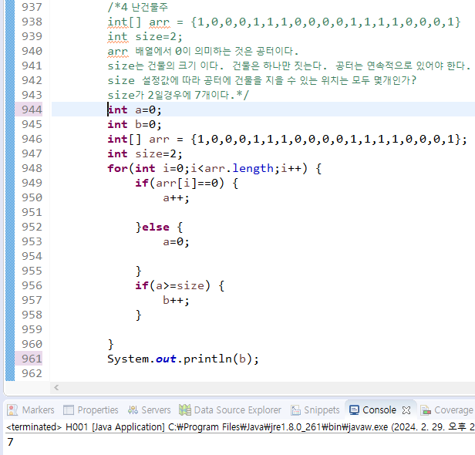
문제4# int[] arr = {1,0,0,0,1,1,1,0,0,0,0,1,1,1,1,0,0,0,1} int size=2; arr 배열에서 0이 의미하는 것은 공터이다. size는 건물의 크기 이다. 건물은 하나만 짓는다. 공터는 연속적으로 있어야 한다. size 설정값에 따라 공터에 건물을 지을 수 있는 위치는 모두 몇개인가? size가 2일경우에 7개이다.
차명규 코드
박도영 코드

Slide 15
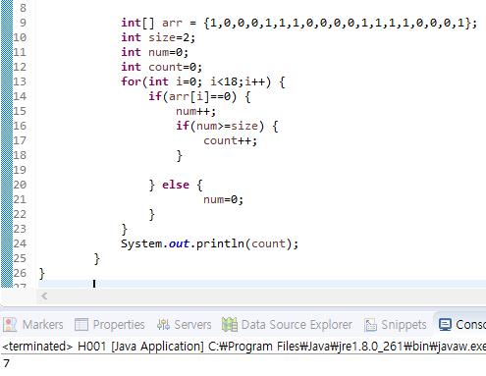
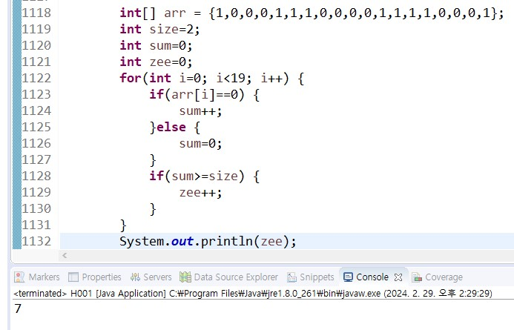
문제4# int[] arr = {1,0,0,0,1,1,1,0,0,0,0,1,1,1,1,0,0,0,1} int size=2; arr 배열에서 0이 의미하는 것은 공터이다. size는 건물의 크기 이다. 건물은 하나만 짓는다. 공터는 연속적으로 있어야 한다. size 설정값에 따라 공터에 건물을 지을 수 있는 위치는 모두 몇개인가? size가 2일경우에 7개이다.
송유미 코드
이찬용 문제 못품
홍성우 코드

Slide 16
문제4# 리팩토링 int[] arr = {1,0,0,0,1,1,1,0,0,0,0,1,1,1,1,0,0,0,1} int size=2; arr 배열에서 0이 의미하는 것은 공터이다. size는 건물의 크기 이다. 건물은 하나만 짓는다. 공터는 연속적으로 있어야 한다. size 설정값에 따라 공터에 건물을 지을 수 있는 위치는 모두 몇개인가? size가 2일경우에 7개이다.
결과가 정확한 코드중 무작위 선정

Slide 17
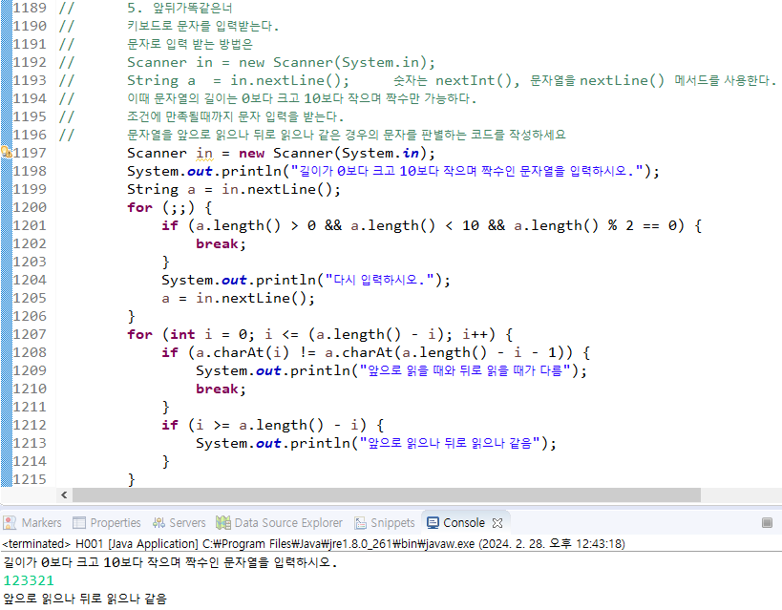
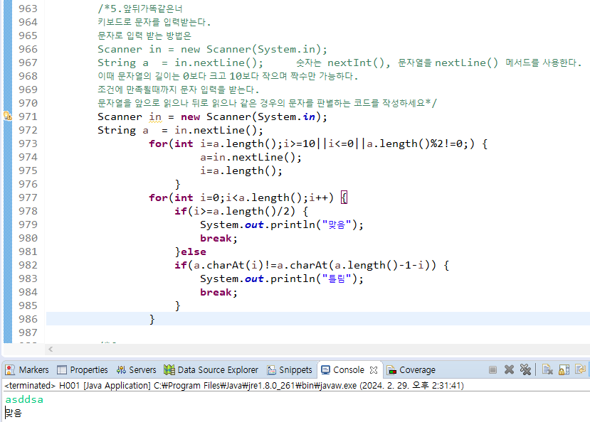
문제5# 키보드로 문자를 입력받는다. 문자로 입력 받는 방법은 Scanner in = new Scanner(System.in); String a = in.nextLine(); 숫자는 nextInt(), 문자열을 nextLine() 메서드를 사용한다. 이때 문자열의 길이는 0보다 크고 10보다 작으며 짝수만 가능하다. 조건에 만족될때까지 문자 입력을 받는다. 문자열을 앞으로 읽으나 뒤로 읽으나 같은 경우의 문자를 판별하는 코드를 작성하세요
차명규 코드
박도영 코드

Slide 18
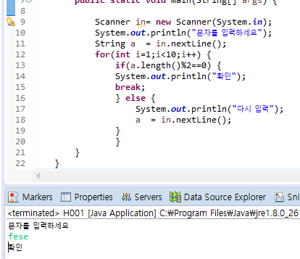
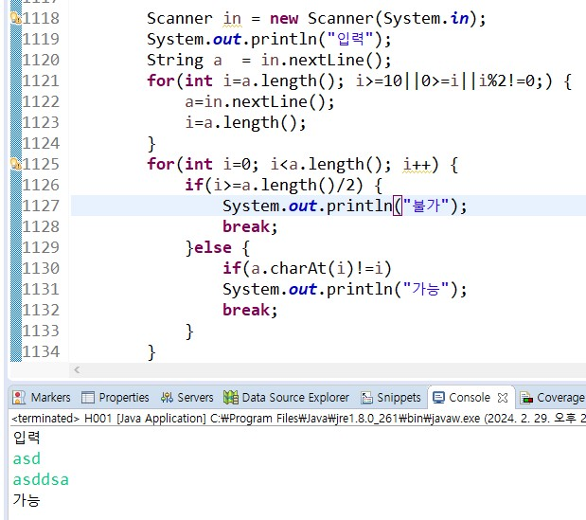
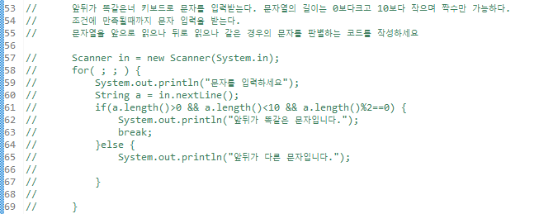
문제5# 키보드로 문자를 입력받는다. 문자로 입력 받는 방법은 Scanner in = new Scanner(System.in); String a = in.nextLine(); 숫자는 nextInt(), 문자열을 nextLine() 메서드를 사용한다. 이때 문자열의 길이는 0보다 크고 10보다 작으며 짝수만 가능하다. 조건에 만족될때까지 문자 입력을 받는다. 문자열을 앞으로 읽으나 뒤로 읽으나 같은 경우의 문자를 판별하는 코드를 작성하세요
송유미 코드
이찬용 코드
홍성우 미완성 코드

Slide 19
문제5# 리팩토링 키보드로 문자를 입력받는다. 문자로 입력 받는 방법은 Scanner in = new Scanner(System.in); String a = in.nextLine(); 숫자는 nextInt(), 문자열을 nextLine() 메서드를 사용한다. 이때 문자열의 길이는 0보다 크고 10보다 작으며 짝수만 가능하다. 조건에 만족될때까지 문자 입력을 받는다. 문자열을 앞으로 읽으나 뒤로 읽으나 같은 경우의 문자를 판별하는 코드를 작성하세요
결과가 정확한 코드중 무작위 선정

Slide 20
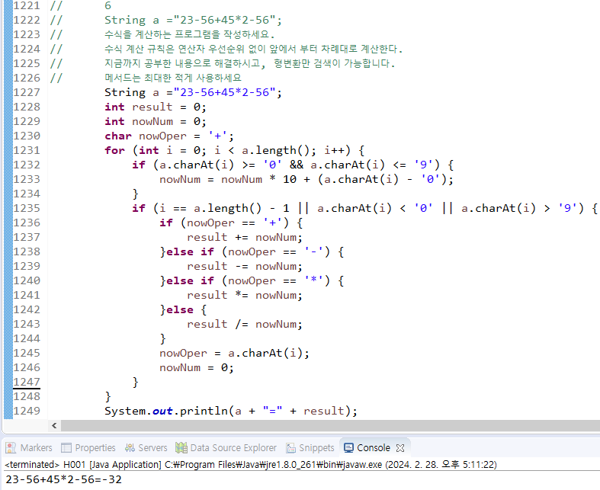
문제6# String a ="23-56+45*2-56"; 수식을 계산하는 프로그램을 작성하세요. 수식 계산 규칙은 연산자 우선순위 없이 앞에서 부터 차례대로 계산한다. 지금까지 공부한 내용으로 해결하시고, 형변환만 검색이 가능합니다. 메서드는 최대한 적게 사용하세요
차명규 코드

Slide 21
문제6# 리팩토링 String a ="23-56+45*2-56"; 수식을 계산하는 프로그램을 작성하세요. 수식 계산 규칙은 연산자 우선순위 없이 앞에서 부터 차례대로 계산한다. 지금까지 공부한 내용으로 해결하시고, 형변환만 검색이 가능합니다. 메서드는 최대한 적게 사용하세요
결과가 정확한 코드 선정

Slide 22
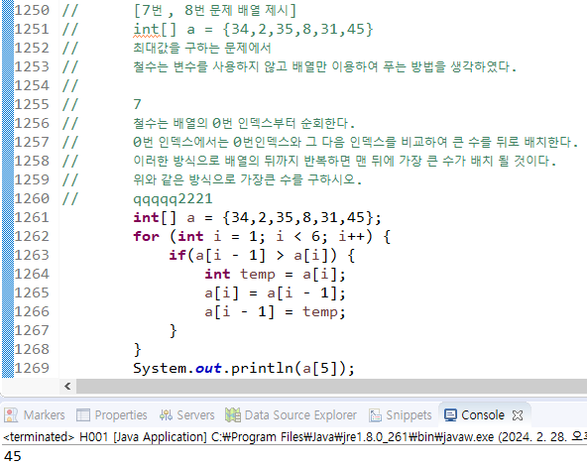
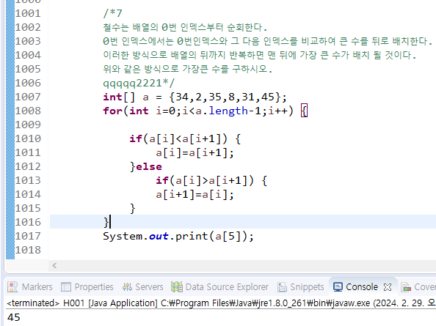
문제7# int[] a = {34,2,35,8,31,45} 최대값을 구하는 문제에서 철수는 변수를 사용하지 않고 배열만 이용하여 푸는 방법을 생각하였다. 철수는 배열의 0번 인덱스부터 순회한다. 0번 인덱스에서는 0번인덱스와 그 다음 인덱스를 비교하여 큰 수를 뒤로 배치한다. 이러한 방식으로 배열의 뒤까지 반복하면 맨 뒤에 가장 큰 수가 배치 될 것이다. 위와 같은 방식으로 가장큰 수를 구하시오.
차명규 코드
박도영 코드

Slide 23
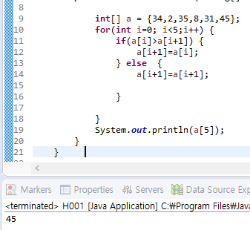
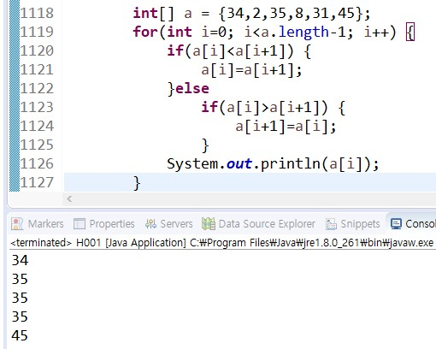
문제7# int[] a = {34,2,35,8,31,45} 최대값을 구하는 문제에서 철수는 변수를 사용하지 않고 배열만 이용하여 푸는 방법을 생각하였다. 철수는 배열의 0번 인덱스부터 순회한다. 0번 인덱스에서는 0번인덱스와 그 다음 인덱스를 비교하여 큰 수를 뒤로 배치한다. 이러한 방식으로 배열의 뒤까지 반복하면 맨 뒤에 가장 큰 수가 배치 될 것이다. 위와 같은 방식으로 가장큰 수를 구하시오.
송유미 코드
홍성우 코드

Slide 24
문제7# 리팩토링 int[] a = {34,2,35,8,31,45} 최대값을 구하는 문제에서 철수는 변수를 사용하지 않고 배열만 이용하여 푸는 방법을 생각하였다. 철수는 배열의 0번 인덱스부터 순회한다. 0번 인덱스에서는 0번인덱스와 그 다음 인덱스를 비교하여 큰 수를 뒤로 배치한다. 이러한 방식으로 배열의 뒤까지 반복하면 맨 뒤에 가장 큰 수가 배치 될 것이다. 위와 같은 방식으로 가장큰 수를 구하시오.
결과가 정확한 코드 중 무작위 선정

Slide 25
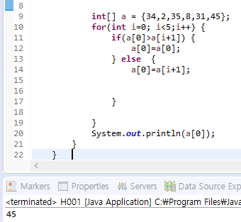
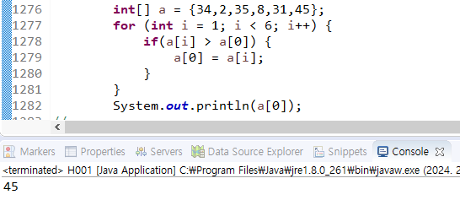
문제8# int[] a = {34,2,35,8,31,45} 최대값을 구하는 문제에서 철수는 변수를 사용하지 않고 배열만 이용하여 푸는 방법을 생각하였다. 철수는 배열의 0번 인덱스에 가장 큰 값을 저장하면 될 것이라고 생각한다. 0번 인덱스가 가장 큰 값이라고 정의하고 1번부터 마지막까지 순회하면서 가장 큰 값이 나오면 가장 큰 값을 갱신한다. 위와 같은 방식으로 가장 큰 수를 구하시오.
차명규 코드
송유미 코드

Slide 26
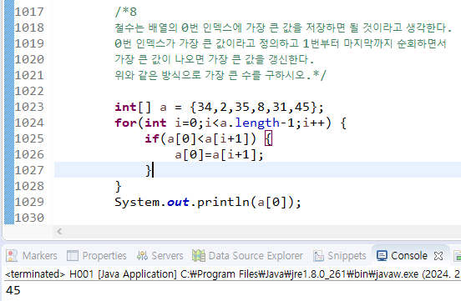
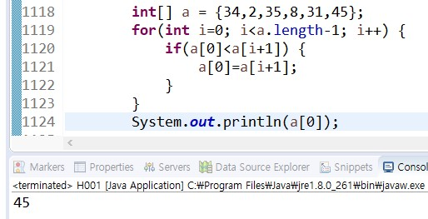
문제8# int[] a = {34,2,35,8,31,45} 최대값을 구하는 문제에서 철수는 변수를 사용하지 않고 배열만 이용하여 푸는 방법을 생각하였다. 철수는 배열의 0번 인덱스에 가장 큰 값을 저장하면 될 것이라고 생각한다. 0번 인덱스가 가장 큰 값이라고 정의하고 1번부터 마지막까지 순회하면서 가장 큰 값이 나오면 가장 큰 값을 갱신한다. 위와 같은 방식으로 가장 큰 수를 구하시오.
박도영 코드
홍성우 코드

Slide 27
문제8# 리팩토링 int[] a = {34,2,35,8,31,45} 최대값을 구하는 문제에서 철수는 변수를 사용하지 않고 배열만 이용하여 푸는 방법을 생각하였다. 철수는 배열의 0번 인덱스에 가장 큰 값을 저장하면 될 것이라고 생각한다. 0번 인덱스가 가장 큰 값이라고 정의하고 1번부터 마지막까지 순회하면서 가장 큰 값이 나오면 가장 큰 값을 갱신한다. 위와 같은 방식으로 가장 큰 수를 구하시오.
결과가 정확한 코드 중 무작위 선정

Slide 28
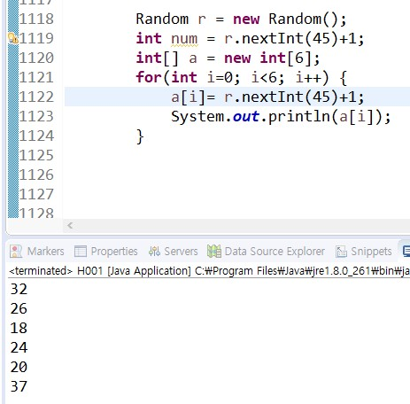
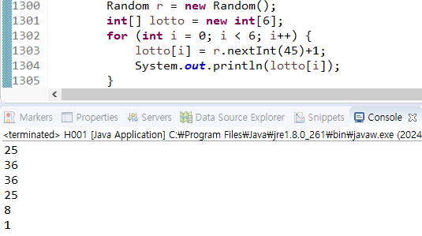
문제9# Random r = new Random //랜덤한 숫자를 추출하는 기능 int num = r.nextInt(45)+1; //nextInt 메서드를 호출함. 매개변수는 랜덤한 숫자의 범위를 지정함 // 즉 0 - 44까지 중 랜덤한 숫자 하나를 선택하여 리턴함. // 로또 번호는 1-45까지 이므로 리턴값이 +1로 보정함 위 코드를 이용하여 로또번호를 자동으로 생성하는 게임을 작성하시오. 중복허용 가능, 로또 번호 6개를 배열에 저장하고, 출력하시오.
홍성우 코드
차명규 코드

Slide 29
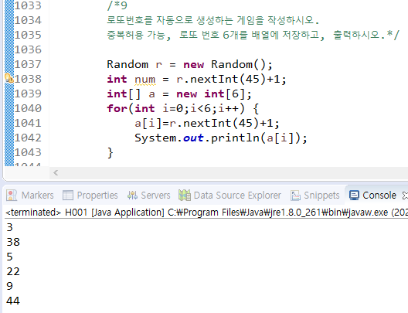
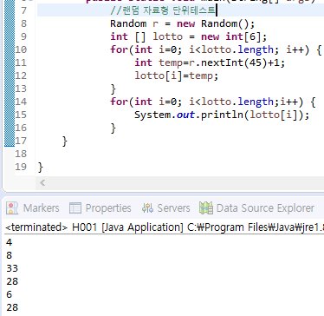
문제9# Random r = new Random //랜덤한 숫자를 추출하는 기능 int num = r.nextInt(45)+1; //nextInt 메서드를 호출함. 매개변수는 랜덤한 숫자의 범위를 지정함 // 즉 0 - 44까지 중 랜덤한 숫자 하나를 선택하여 리턴함. // 로또 번호는 1-45까지 이므로 리턴값이 +1로 보정함 위 코드를 이용하여 로또번호를 자동으로 생성하는 게임을 작성하시오. 중복허용 가능, 로또 번호 6개를 배열에 저장하고, 출력하시오.
박도영 코드
송유미 코드

Slide 30
문제9# Random r = new Random //랜덤한 숫자를 추출하는 기능 int num = r.nextInt(45)+1; //nextInt 메서드를 호출함. 매개변수는 랜덤한 숫자의 범위를 지정함 // 즉 0 - 44까지 중 랜덤한 숫자 하나를 선택하여 리턴함. // 로또 번호는 1-45까지 이므로 리턴값이 +1로 보정함 위 코드를 이용하여 로또번호를 자동으로 생성하는 게임을 작성하시오. 중복허용 가능, 로또 번호 6개를 배열에 저장하고, 출력하시오.
결과가 정확한 코드 중 무작위 선정

Slide 31
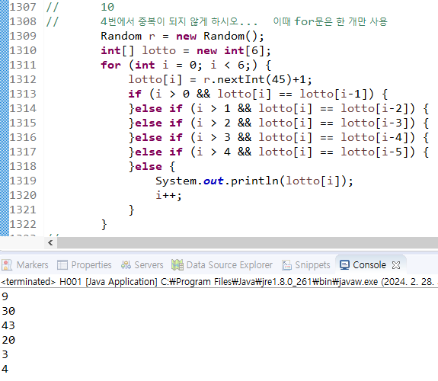
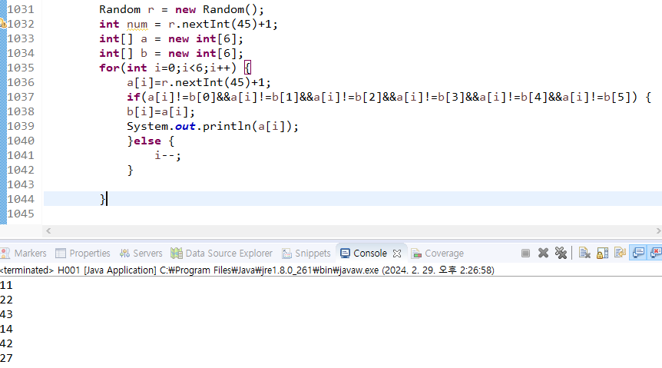
문제10# 9번에서 중복이 되지 않게 하시오... 이때 for문은 한 개만 사용
차명규 코드
박도영 코드

Slide 32
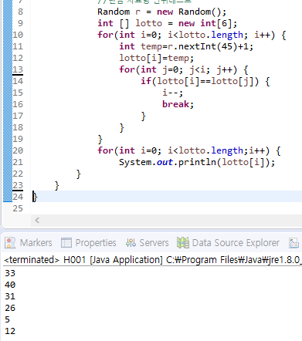
문제10# 9번에서 중복이 되지 않게 하시오... 이때 for문은 한 개만 사용
송유미 코드

Slide 33
문제10# 리팩토링 9번에서 중복이 되지 않게 하시오... 이때 for문은 한 개만 사용
결과가 정확한 코드 중 무작위 선정

Slide 34
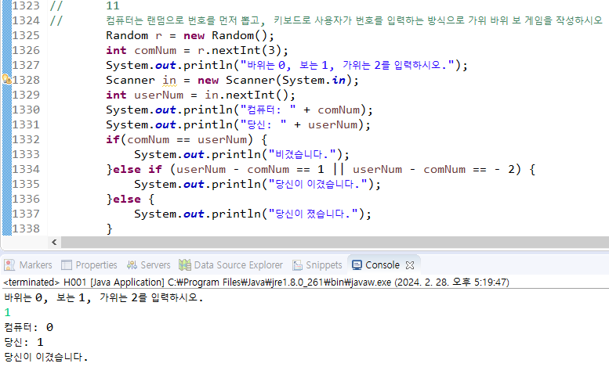
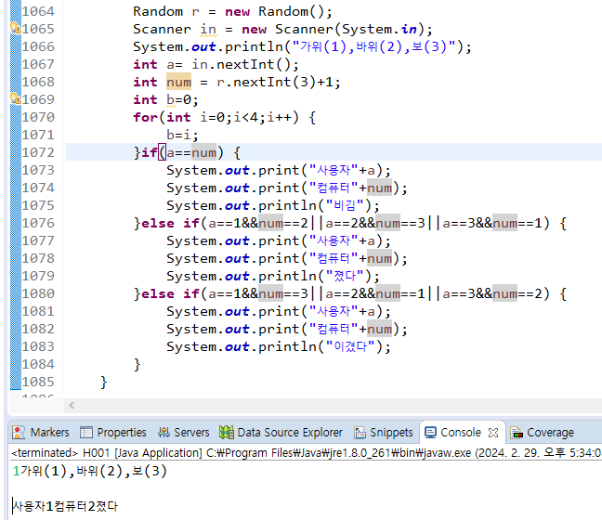
문제11# 컴퓨터는 랜덤으로 번호를 먼저 뽑고, 키보드로 사용자가 번호를 입력하는 방식으로 가위 바위 보 게임을 작성하시오
차명규 코드
박도영 코드

Slide 35
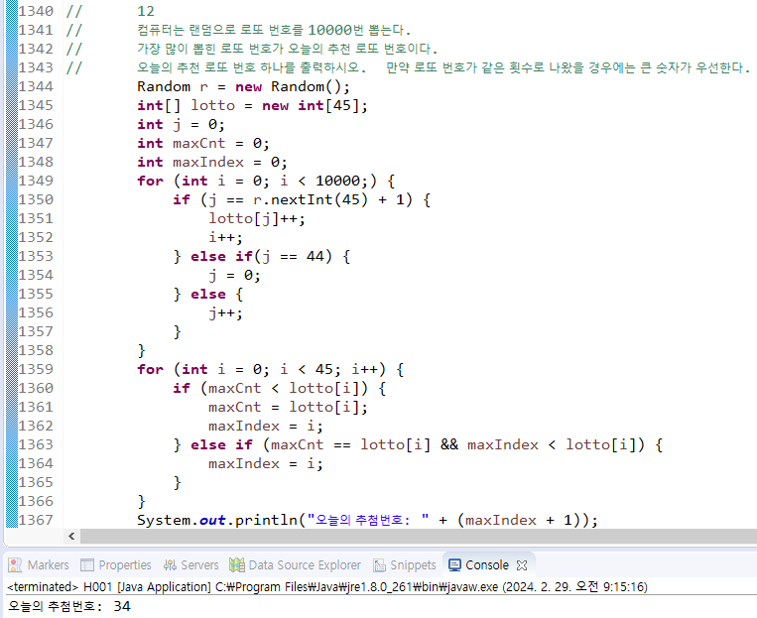
문제12# 컴퓨터는 랜덤으로 로또 번호를 10000번 뽑는다. 가장 많이 뽑힌 로또 번호가 오늘의 추천 로또 번호이다. 오늘의 추천 로또 번호 하나를 출력하시오. 만약 로또 번호가 같은 횟수로 나왔을 경우에는 큰 숫자가 우선한다.
차명규 코드

Slide 36
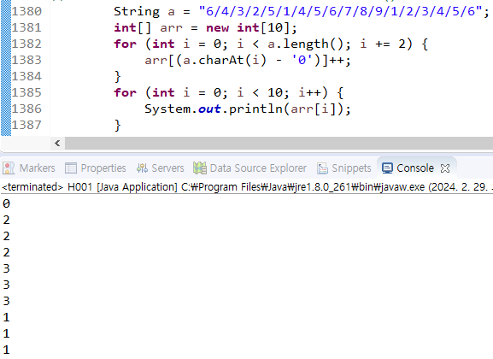
특별 문제1# String a = "6/4/3/2/5/1/4/5/6/7/8/9/1/2/3/4/5/6"; 문자열 a는 한자릿수의 숫자를 수집한 문자열이다. 숫자별로 수집된 수만큼 카운팅하세요. 카운팅 배열은 int[] a = new int[10]; // 위 선언문은 길이 10의 배열을 생성한 선언문이다. 초기값은 0이다. // 인덱스 0 - 9까지를 숫자로 정의한다. 조건 : 형변환은 사용하지 않는다. 메서드는 charAt()만 사용한다.
차명규 코드

Slide 37
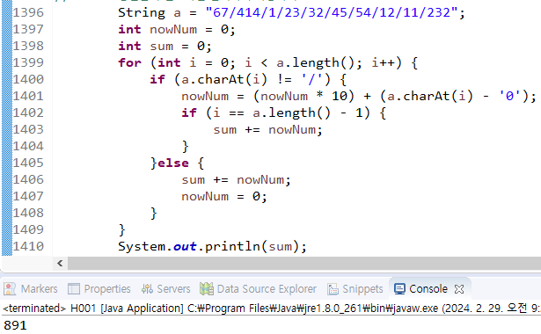
특별 문제2# String a ="67/414/1/23/32/45/54/12/11/232" 문자열 a는 해충에 대한 숫자를 카운팅한 결과이다. 해충의 갯수를 모두 합하시오. charAt() 메서드만 사용이 가능하다. 형변환이 필요하면 검색하여 사용하시오.
차명규 코드

